Slide 1
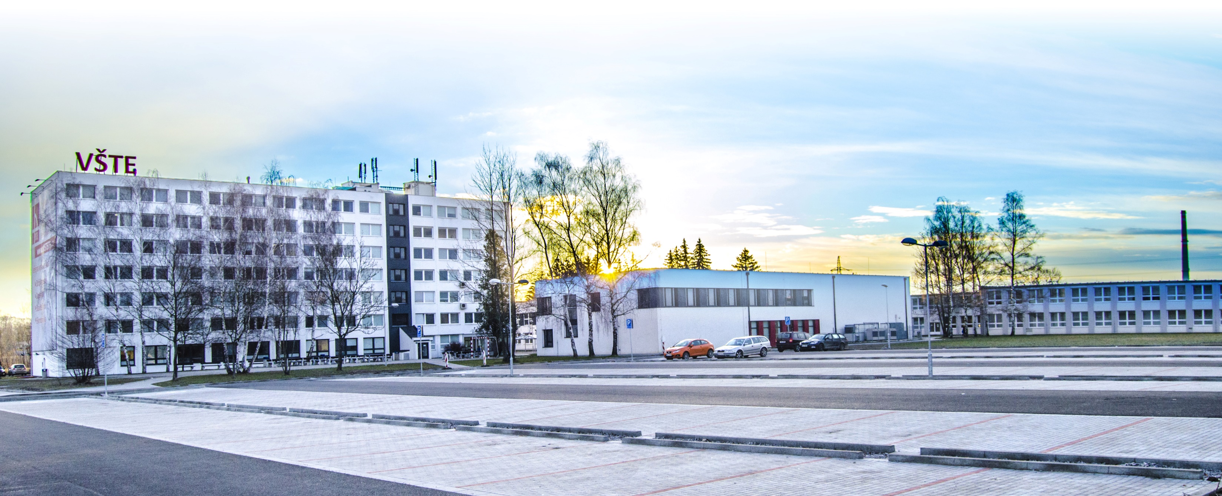
Vývoj pokročilých stavebních materiálů se zaměřením na rozvoj experimentální analýzy a propojení se studijním programem SHM
Ing. Jiří Šál www.VSTECB.cz

Slide 2
Osnova
Úvod
Metody a metodika
Plánované a dosažené výsledky
Plánovaný a vyčerpaný rozpočet
1 www.VSTECB.cz

Slide 3
Úvod
Název interního grantu:
Vývoj pokročilých stavebních materiálů se zaměřením na rozvoj experimentální analýzy a propojení se studijním programem SHM
Katedra: Katedra stavebnictví
Řešitel: Ing. Jiří Šál,
Ing. Jaroslav Pokorný, Ph.D.,
2 www.VSTECB.cz

Slide 4
Úvod
Anotace:
Cílem projektu je zajistit:
vyšší kvalitu publikační činnosti akademických pracovníků v oblasti pojiv a maltových směsí a betonů
snadnější zapojení studentů do výzkumné práce a následné využití výsledků akademiky v oblasti publikací
3 www.VSTECB.cz

Slide 5
Metody a metodika
Pořizované vybavení: Analytické síto ISO 3310/1, 100x40mm 2ks
4 www.VSTECB.cz

Slide 6
Plánovaný a vyčerpaný rozpočet
 | Žádost | Schváleno | Skutečnost
Kategorie | Částka [Kč] | Částka [Kč] | Částka [Kč]
Mzdy včetně pohyblivých složek a odvodů SP, ZP a FKSP ze strany zaměstnavatele | 20.000,- | 0,- | 0,-
Materiální náklady | 79.112,08 | 18.292,79 | 19.523,35
Externí služby | - | - | -
Cestovní náhrady | - | - | -
Celkem | 99.112,08 | 18.292,79 | 19.523,35
Žádost byla sestavena dle cenové nabídky konkrétního dodavatele.
11 www.VSTECB.cz

Slide 7
Plánovaný a vyčerpaný rozpočet
Nákup dle žádosti:
Cultivated Building Materials (anglicky) Hebel, Dirk E. 1
Analytické síto ISO 3310/1 100x40mm 20μm nerezová ocel 1
Analytické síto ISO 3310/1 100x40mm 32μm nerezová ocel 1
Analytické síto ISO 3310/1 100x40mm 40μm nerezová ocel 1
Analytické síto ISO 3310/1 100x40mm 50μm nerezová ocel 1
Analytické síto ISO 3310/1 100x40mm 63μm nerezová ocel 1
Analytické síto ISO 3310/1 100x40mm 125μm nerezová ocel 1
Analytické síto ISO 3310/1 100x40mm 250μm nerezová ocel 1
Analytické síto ISO 3310/1 100x40mm 500μm nerezová ocel 1
Analytické síto ISO 3310/1 100x40mm 1.00mm nerezová ocel 1
Analytické síto ISO 3310/1 100x40mm 2.00mm nerezová ocel 1
Analytické síto ISO 3310/1 100x40mm 4.00mm nerezová ocel 1
Sběrná nádoba průměr 100 mm nerezová ocel 1
Sítovací víko průměr 100 mm nerezová ocel 1
O-kroužek pro síta průměr 100 mm 13
Analytické síto ISO 3310/1 200x40mm 25μm nerezová ocel 1
Analytické síto ISO 3310/1 200x40mm 40μm nerezová ocel 1
O-kroužek pro síta průměr 200 mm 2
Skutečný nákup:
Analytické síto ISO 3310/1 100x40mm 2
11 www.VSTECB.cz

Slide 8
Dosažené výsledky
Properties of cement-based composites with carbon mineral admixture(Pavel Kovacs, Jaroslav Pokorný, Jiří Šál, Radek Ševčík), akceptován fulltext.
The influence of biochar addition on the strength and microstructural characteristics of cement pastes(Pavel Kovacs, Jaroslav Pokorný, Jiří Šál, Radek Ševčík, akceptován fulltext.
THE EFFECT OF COAL ADDITIVE TYPE ON PROPERTIES OF CEMENT PASTES(Jaroslav Pokorný, Jiří Šál, Radek Ševčík), akceptován fulltext.
Properties of Reclaimed Asphalt Pavement enriched Concrete(Jaroslav Pokorný, Jiří Šál, Radek Ševčík), akceptován fulltext.
Influence of Recycled Lightweight Blend on Properties of Fine-grained Concretes (Jaroslav Pokorný, Jiří Šál, Radek Ševčík), akceptován fulltext.
Waste tires and their material recycling(Jaroslav Pokorný, Jiří Šál, Radek Ševčík), akceptován fulltext.
Mixed low-density demolition waste in production of lightweight cement-based composites(Jaroslav Pokorný, Jiří Šál, Radek Ševčík), připraven fulltext.
Influence of Superabsorbent Polymers on Moisture Control in Building Interiors (Jan Fořt, Jan Kočí, Jaroslav Pokorný, Robert Černý).
Energy Efficiency of Novel Interior Surface Layer with Improved Thermal Characteristics and Its Effect on Hygrothermal Performance of Contemporary Building Envelopes (Jan Fořt, Jiří Šál, Jan Kočí, Robert Černý).
Výuka předmětů MIN a SHM
10 www.VSTECB.cz

Slide 9
Děkuji za pozornost
sal@mail.vstecb.cz
www.VSTECB.cz

